Slide 1


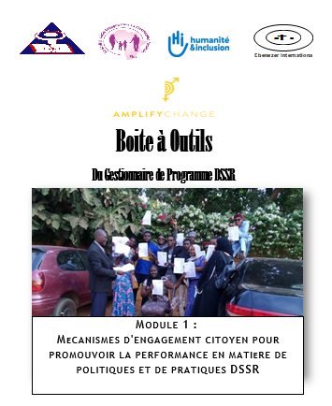
BOITE À OUTILS DU GESTIONNAIRE DE PROGRAMME DSSR
LE SPECTRE DE LA PARTICIPATION CITOYENNE

Slide 2

Spectre de la paspectre de la participation citoyenne:
Consultation
Collaboration
Participation
Autonomisation

Slide 3

Consultation: «Action de consulter quelqu'un, de lui demander son avis»

Slide 4
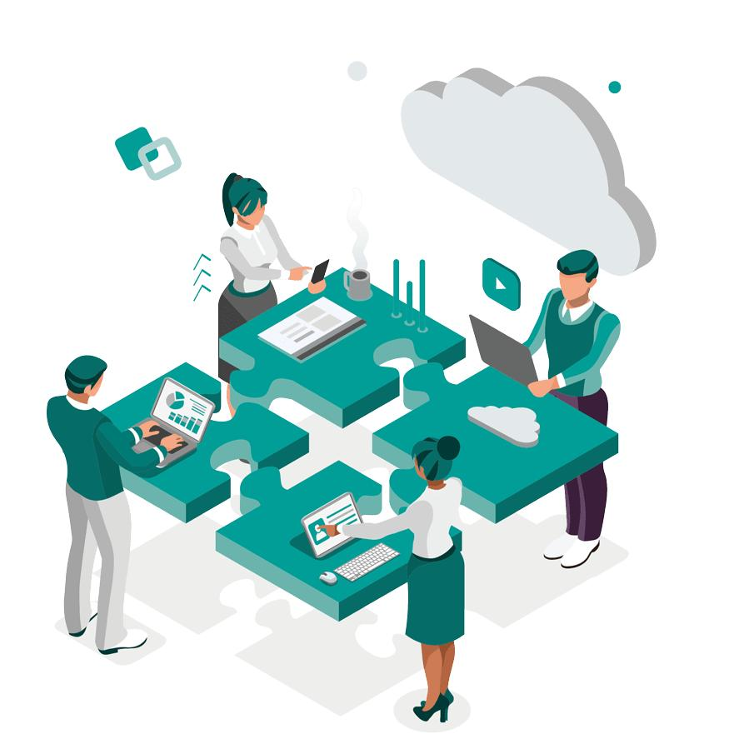
Collaboration: Action de collaborer, de participer à une œuvre avec d'autres

Slide 5

Participation: Action de participer à quelque chose

Slide 6

Autonomisation:
le fait de se rendre autonome,
de conquérir son autonomie.

Slide 7
Implication des citoyens dans la prise de décision
Niveau d’interaction
Autonomisation
Niveau croissant de l’engagement citoyen
Collaboration
Consultation
Information

